Slide 1
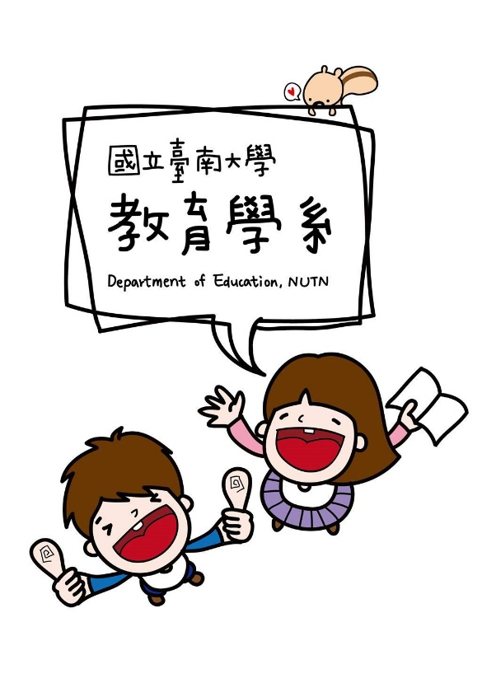
國立臺南大學教育學系
114學年度研究所碩博士班新生座談會
請在文字訊息處簽到
範例：班別-姓名
教管碩班-林櫻桃

Slide 2
國立臺南大學教育學系
114學年度研究所新生座談會
修業要點介紹

Slide 3
承辦人員介紹
組別 | 班別／班制 | 承辦人員
教管 | 1.教育經營與管理博士班 2.教育經營與管理碩士班 3.教育行政碩士在職專班(夜間班) | 府城校區 林育如 分機612
課程 | 1.課程與教學博士班 2.課程與教學碩士班
 | 3.課程與教學碩士在職專班(假日班) | 榮譽校區 黃婷鈺 專線(06)2601753
教科 | 1.教學科技碩士班
測統 | 1.測驗統計博士班 2.教育數位評量與數據分析碩士班

Slide 4
修業要點
順利畢業
1.
修業
年限
2.
修課
規定
3.
口試
規定
4.
其他
規定
5.
離校
規定

Slide 5
1.修業年限
項目/ 身分別 | 碩士生 (分為一般生、在職生) | 博士生
修業年限 | 1-4年 (8個學期) | 2-7年 (14個學期)
休學年限 | 2年(4個學期)
可否延長 修業年限 (原則) | 一般生：否 在職生：可，1學年 (須交申請表) | 可，2學年 (須交申請表)
※備註：休學、延長修業之相關申請表，請至教務處學籍成績組(簡稱：學籍組) 下載。

Slide 6
2.修課規定
 | 碩士班 | 進修 碩士在職專班 | 博士班
畢業學分數 | 32學分 | 32學分 | 33學分
抵免學分數 | 自入學本校起算在7年內者 必修課程之學分不得抵免 最多以抵免6學分為限；但重考相同班制者，最高可抵免1/2學分。 須經本系有關課程任課老師同意、經系主任核定後始得抵免。 應於入學之當學期加退選截止前辦理完竣，且以一次為限。
跨修學分數 | 得跨修本系其他組、班或校內外其他系所之課程，但以所屬學制班別未開設之課程為限。 至多修習3門課（上限9學分），其中1門課須為本系相同學制開設之課程。

Slide 7
2.修課規定─課程架構
核心課程（必修課程）
領域課程（選修課程）
各專業領域(例：基礎領域、研究方法領域…等）
其他(例：跨選課程)

Slide 8
3.口試規定
指導教授
計畫口試
proposal
(博班)
通過資格考
論文口試
final
通過計畫口試
參加研討會
(碩班) 12小時
(博班) 24小時
旁聽計畫口試(碩班) 2次
(博班) 3次
即將修畢全部畢業學分數(含當學期)
旁聽論文口試(碩班) 1次
(博班) 2次
通過「學術倫理教育」證明
資格考
(博班)
(博班)
修畢18學分(含)以上
修畢18學分(含)
論文比對結果(最慢口試前7天交至系辦)
學生可於第2個學期提交指導教授申請表至系辦。
※備註1：請務必提早規劃完成相關規定，才能提出口試申請。
※備註2：論文比對系統請先向教務處教學組申請帳密。

Slide 9
碩士班
計畫口試(proposal)流程圖
1.修畢18學分
2.參加學術研討會至少12小時
3.旁聽碩班計畫口試至少2次 (系網頁/口試公告)
最遲應於口試前一個月提出申請資料：
1.申請表 2.歷年成績單(正本) 3.學習歷程紀錄
1.自行聯繫口委約口試日期&時間
2.向系辦登記借用口試教室
3.最慢於口試前二週到系網頁做口試登錄
口試當天：
1.領取(校外)口試委員聘書
2.借教室Key (或錄音筆)
3.備齊相關表單(至系網頁/常用表單下載)
NO
未通過
※備註：請留意時間點
1.口試申請時間，每個月15號截止。
2.須於口試前2週上網登錄口試，
才能製作口委聘書。
通過計畫口試(proposal)
可提出論文口試(final)

Slide 10
碩士班
論文口試(final)
流程圖
1.通過計畫口試(proposal)
2.即將修畢全部畢業32學分(含當學期)
3.旁聽碩班論文口試至少1次
4.通過「學術倫理教育」，並繳交修課證明
最遲應於口試前一個月提出申請資料：
1.申請表 2.歷年成績單(正本) 3.學習歷程紀錄
4.學術倫理教育修課證明
1.自行聯繫口委約口試日期&時間
2.向系辦登記借用口試教室
3.盡速上系網頁做口試登錄
4.須於口試7天前交論文比對結果至系辦
NO
未通過
(依相關規定辦理)得於
次學期申請重考(1次)
口試當天：
1.借教室Key (或錄音筆)
2.備齊相關表單(含論文審定書)
※備註：請留意
1.若未能於口試7天前交論文比對結果，系辦將通知指導教授取消辦理口試。
2.口試申請時間，每個月15號截止。
3.須於口試前2週上網登錄口試資訊。
通過論文口試(final)
可辦理畢業離校手續

Slide 11
修畢18學分(含)以上
博士班資格考流程圖
開學後一個月內提出申請資料：
(申請表+歷年成績單正本)
必考科
選考科
(另有抵免方式)
《教管博班》
組織理論與行為
《課程博班》
教育學方法論
《測統博班》
教育統計學
命題範圍依研究生研究領域為主，
科目名稱另訂之。
NO
達70分及格標準
達70分及格標準
NO
YES
YES
可提出計畫口試(proposal)
※備註：
資格考兩考科之成績均以70分為及格標準，未達及格標準之科目，得於次學期申請重考。
(其中一科)經兩次考試未達及格標準者，由本系通知教務處予以退學。

Slide 12
博士班
計畫口試(proposal)流程圖
1.修畢18學分且通過資格考
2.參加學術研討會至少24小時
3.旁聽博班計畫口試至少3次 (系網頁/口試公告)
最遲應於口試前一個月提出申請資料：
1.申請表 2.歷年成績單(正本) 3.學習歷程紀錄
1.自行聯繫口委約口試日期&時間
2.向系辦登記借用口試教室
3.最慢於口試前二週到系網頁做口試登錄
口試當天：
1.領取(校外)口試委員聘書
2.借教室Key (或錄音筆)
3.備齊相關表單(至系網頁/常用表單下載)
NO
未通過
通過計畫口試(proposal)
※備註：請留意時間點
1.口試申請時間，每個月15號截止。
2.須於口試前2週上網登錄口試，
才能製作口委聘書。
取得博士候選人資格
可提出論文口試(final)

Slide 13
博士班
論文口試(final)
流程圖
1.通過計畫口試(proposal)
2.即將修畢全部畢業33學分(含當學期)
3.旁聽博班論文口試至少2次
4.通過「學術倫理教育」，並繳交修課證明
最遲應於口試前一個月提出申請資料：
1.申請表 2.歷年成績單(正本) 3.學習歷程紀錄
4.學術倫理教育修課證明
NO
未通過
(依相關規定辦理)得於
次學期申請重考(1次)
1.自行聯繫口委約口試日期&時間
2.向系辦預約借用口試教室
3.盡速上系網頁做口試登錄
4.須於口試7天前交論文比對結果至系辦
口試當天：
1.借教室Key (或錄音筆)
2.備齊相關表單資料(含論文審定書)
※備註：請留意
1.若未能於口試7天前交論文比對結果，系辦將通知指導教授取消辦理口試。
2.口試申請時間，每個月15號截止。
3.須於口試前2週上網登錄口試資訊。
通過論文口試(final)
可辦理畢業離校手續

Slide 14
4.其他規定
畢業前完成
學術發表(進修班免)
英語檢定(進修班免)
學術倫理
專題演講(僅日間碩班)

Slide 15
5.離校規定
開通畢業離校系統
備妥相關表單
印製論文
完成行政審核
※備註：
畢業離校系統網址：https://student.nutn.edu.tw/stuLeave

Slide 16
碩士、博士班
畢業離校流程
請先上網開通畢業離校系統
http://student.nutn.edu.tw/stuLeave
向學籍組預訂畢業證書
畢業學習檔案
畢業證書申請書
需檢附的資料：
歷年成績單正本
修業要點(影本蓋系戳)
論文口試評分表(影本蓋系戳)
學術倫理修課證明(影本蓋系戳)
需檢附的資料：
晤談紀錄10次或批改紀錄20頁以上
論文修改對照表10頁以上
論文最終上傳版之電子檔
(經指導教授簽名及系主任蓋章後，掃描成電子檔，再放進光碟)
其他規定(進修班免)：
1.學術發表(碩、博)
2.英語能力檢定(碩、博)
3.專題演講(日碩)
系辦：2本論文+1片光碟
圖書館：1本論文+1片光碟
(需上傳電子檔)
畢業離校系統：自我檢核→行政審核
(系辦→圖書館→研教組)
研教組：領取畢業證書

Slide 17
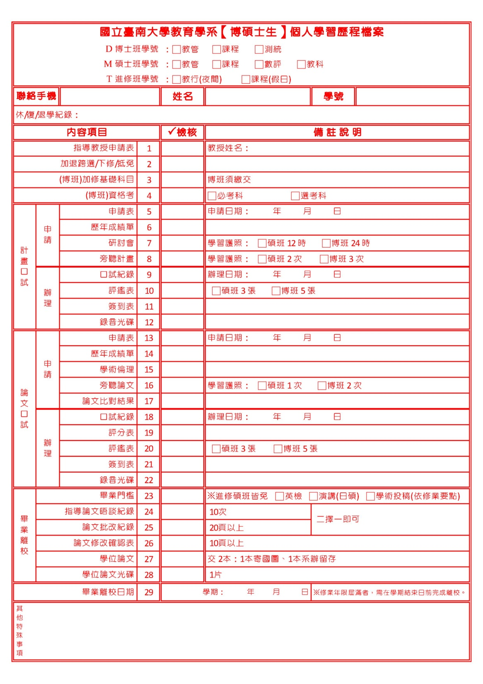
研究生學習履歷

Slide 18

歡迎加入

Slide 19
各班line群組
1. D114課程博 https://line.me/ti/g/6hQ_GKKUnU
2. D114教管博 https://line.me/ti/g/2ekLcrz3Pv
3. M114教管碩 https://line.me/ti/g/yBZ8rNx3RX
4. M114課程碩 https://line.me/ti/g/bP29BBhTMh
5. M114教科碩 https://line.me/ti/g/au-qzwSqrx
6. M114數評碩 https://line.me/ti/g/YmCPeZR4Nm
7. T114教育行政(夜) https://line.me/ti/g/343dcdCWRj
8. T114課程(假日班) https://line.me/ti/g/au-qzwSqrx
9. D114測驗統計博士班(直接加入測統博班大群組)

